Slide 1
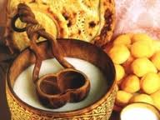
Шұбат

Slide 2
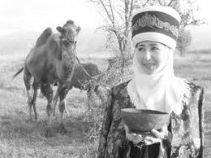
Ішсең сусын, дертке дауа, денсаулыққа пайда – қазақтың шұбаты.Шұбат ас ретінде ғана емес халықтың ғұрыпына айналып кеткен. Өкінішке қарай, өрісте ойсыл қара тұқымы өріп жүргенімен шұбат өндіру, оның технологиясын меңгеру мәселесі қалып барады. Елімізде түйе малы көптеп өсірілетін өңірлердің бірі – Атырау облысы. Жері тұзды, шөбі құнарлы келетін аймақты қос өркешті жануарлар атам заманнан бері мекен етіп келеді. Қазір түйе өсіруге қолайлы аймақта осынау олқылықтың орнын толтыру қамына кірісіп жатыр.

Slide 4
Шұбат
Түйе сүтінен ашытылады. Бұл әрі сусын, әрі тағам. Өйткені бие сүтіне қарағанда түйе сүті өте майлы келеді. Оның емдік қасиеті де бар. Шұбатты ашыту технологиясы қымыз ашытуға қарағанда оңай. Өйткені оны бір қорландылып алса, одан әрі ешқандай ашытқысыз аши береді. Қымыз секілді мезгіл- мезгіл пісіп отырудың да қажеті жоқ. Тек кісіге құйып берерде ғана шайқап-шайқап жіберсе, ол жақсы араласып, көпіршігі азаяды.

Slide 5
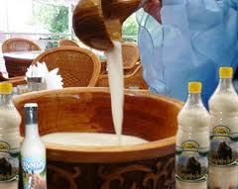
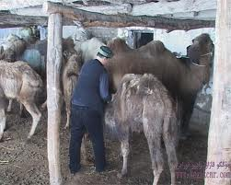

Slide 6
Емдік қасиетке толы сусын – шұбат Халық шұбатты сусын ретінде де, емге де алады. Жақсы өте дәмді, Бұл жойылмауы керек. Шұбатты әсіресе ауруханаға көп алады. Жақсы етіп, дәмді етіп ұстаса шұбат - астың төресі ғой.

Slide 7
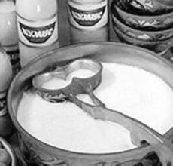

Slide 8
Түйе сүті – қатерлі ісік ауруларының емі
Шымкенттік ғалымдар түйе сүтінен лактоферрин затын алу әдісін ойлап тапты. Дәрігерлер оны қатерлі ісікке қарсы қосалқы ем ретінде пайдалануға болатынын айтады. Оңтүстік Қазақстан облысында соңғы жылдары осы ауруға шалдыққан науқастар саны артып отыр.

Slide 9
РАКПЕН КҮРЕСТІҢ ТАҒЫ БІР ЖОЛЫ
Таяу маңда идея авторлары түйе сүтінен лактоферрин алу әдісі бойынша патентке ие болмақ. Олар өткен жылы Интеллектуалдық жекеменшік бойынша Ұлттық институтқа тапсырыс берген-ді. Зерттеу қорытындысы түйе сүтінен антиоксиданттық, қабынуға қарсы қабілеті бар препарат алуға болатынын дәлелдеген.
Мамандардың айтуынша, лактоферриннің 1 грамын алу үшін 100 литр сиыр сүті қажет болса, түйе сүтінің 25 литрі жеткілікті екен. Бұл көлемі жағынан ана сүтімен пара-пар, дейді жаңалық жаршылары. Ресей онкологтарының бірер жыл бұрын ана сүтінен лактоферрин алу әдісі бойынша патент алғанын айтқан мамандар, өздері ашқан әдістің одан әлдеқайда тиімді әрі арзан екенін алға тартады.

Slide 10
Ғалымдар қатерлі ісік ауруына шалдыққан жандарға кеселмен күресетін тағы бір мүмкіндік пайда болатынын айтады. Шұбаттың табиғи адам иммунитетін күшейткіш қасиетінің барын дәлелдеген мамандар.

Slide 11
Софья Сағындықова, Атырау мемлекеттік университетінің проректоры, биология ғылымдарының докторы:
Сиыр сүтіне қарағанда А, В, С, Д, Е витаминдері 3 есе үлкен. Шұбатта сүт қышқылы да бар. Ал шырында фолий және темір қышқылдары бар. Бұлар мысалы шұбатта жоқ. Сонда екеуі бірін-бірі толықтырады.
Атыраулық ғалымның бұл сусыны Кувейтте өткен ғалымдар басқосуында алтын медальды жеңіп алды. Ислам әлемінің 56 мемлекеті үздік деп танып, қазақтың абыройын асқақтатқан да осы шұбат болатын. Бірақ түйе шаруашылықтары шұбат өндіруге құлықсыз болғандықтан өндіріске шыға алмай тұр. «Бәсекеге қабілетті ауылшаруашылығы өнімдерін өндіре алмауымыздың себебі де ғылыми жетістік пен өндірісті біріктіре алмауымыздан болса керек», - дейді ғалымдар.

Slide 12
«СОФМАЙЯ» шипасы мол шұбат
Шұбатқа қызылша шырынын қосып, «Софмайя» сусынын дайындаған биолог-ғалым София Сағындықованың бұл ақжолтай жаңалығы жұртшылықты елең еткізгені рас. Шыны керек, бұл — экологиялық таза шұбаттың таптырмайтын технологиясы. Дәл осы сусынның елу алты Ислам елінің жобасын басып озып, ISESCO-ның Гран-Приін жеңіп алуы да осы қасиетінен. Өйткені, «Софмайя» сусыны — ағзаны тазартып, асқазан белсенділігін арттырады. Бір сөзбен айтқанда, адам саулығына пайдасы шаш етектен. Оның үстіне бұл жоба арнайы грант та ұтып алды. Бүгінде ғалым «Первомайский» серіктестігімен бірлесіп, жобаны өндіріске әкелу ісімен айналысуда.

Slide 13
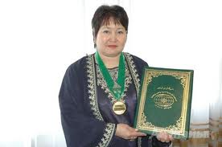

Slide 14
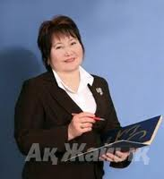
София Сағындықова
Атырау мемлекеттік университетінің проректоры, биология ғылымдарының докторы:

Slide 15
Емдік қасиеті ежелден белгілі шұбат — қазақтың дәстүрлі сусындарының бірі. Жанға дауа шипалы, нәрлі сусын. Алуан түрлі ауруға ем ретінде пайдаланылатын сусын адам ағзасында жеңіл қорытылады. Ас-қазан жолының бездерінен сөл шығаратын қасиеті де бар. Қарын сөлінің қорытқыштығын күшейтіп, ішектің қызметін жақсартатыны дәлелденген. Ғылымиласақ, шұбат — авитаминоз, қант диабеті (шұбатта көп мөлшерде инсулин болады), өкпе туберкулезі, қан аздылық, гастрит, колит, ағзаны әлсірететін өзге де ауруларды емдеп, алдын-алатын қуатқа ие. Оның үстіне шұбатта ағзадағы зат алмасуға қажет деген фосфор, кальций, магний тұздары өте көп. Оның үстіне, сиыр сүтіне қарағанда шұбатта А, В1, В2, С және Д витаминдері үш есе көп, ал, казеин аз болады. Түйе сүтіндегі көп мөлшердегі лактоза қанты — миды, жүйке жүйесін қоректендіреді.

Slide 16
Шұбат.
өте майлы, емшілік қасиеттері де мол. Шұбатты ашыту технологиясы, қымыз ашытуға қарағанда, оңай. Өйткені оны бір қорландырып алса, содан кейін ешқандай ашытқысыз аши береді. Оны, қымыз секілді, мезгіл- мезгіл пісіп отырудың да қажеті жоқ. Тек кісіге құйып берерде ғана шайқап жіберсе, жеткілікті, сонда шұбаттың көпіршігі жақсы араласады. Шұбат құйылған ыдыстың аузын ашып, оқтын-оқтын газын шығарып отыру керек. Шұбатты ағаш күбіге не торсыққа (түйе не ешкі терісінен) құйып, ашытады. Шұбат өкпе, асқазан, түрлі шек ауруларына бірден бір шипалы сусын

Slide 17
Мұқағали Мақатаев
Шұбат пен бота
Ac артынан,алдыға шұбат келді,
Біреу татып,біреулер сынап көрді.
«Қызылқұмның»қиылып қыз-келіні,
Шұбат емес, бір шара шуақ берді.
Ақбоз үйдің есігі айқара ашық,
Гулесуде жігіттер тайғаласып,
Бота сонда боздаса байлаудағы,
Шұбат ішіп, қалайша жәй табасың?!
Бір ботаның сондағы боздауын-ай!
He басына күн туды, боздағым-ай,

Slide 18
¥мыт болған уайым, мұңды өкеліп,
Алпыс екі тамырды қозғауын-ай!
Елестеді ел ауып баратқандай,
Жетім бе, әлде жесір ме, зар атқандай
Қайтқан қаздай қазақтар ертедегі,
Сардалаға сағыныш таратқандай.
Осы екен ғой ботадай боздау деген,
Естімеп ем,естідім...
Қозды-ау денем.
Боталардың боздауы тозбапты әлі,
Адамдардың боздауы тозғанменен.

